Slide 1
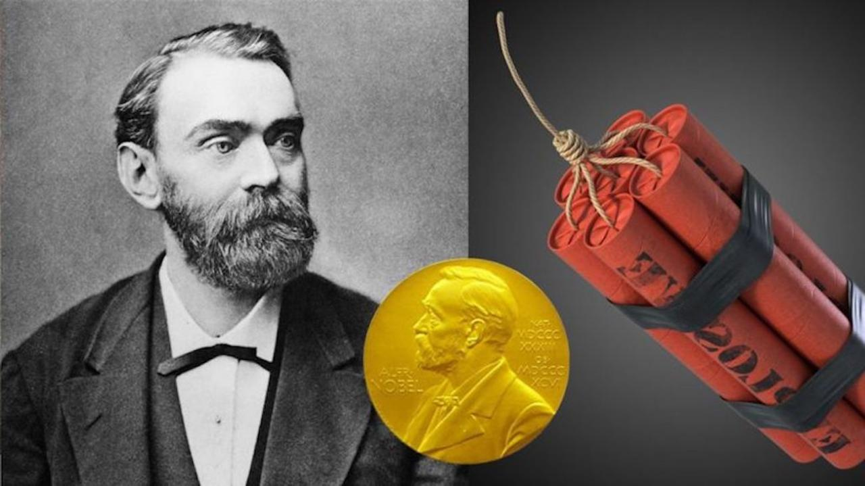
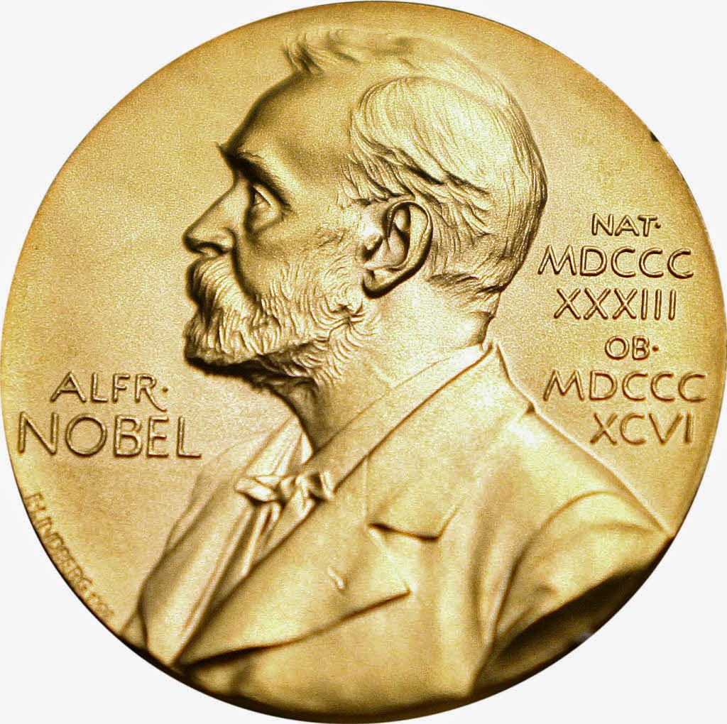
Alfred Nobel
Nationalité: Suédois
Période de temps: 1833-1896
Découverte: Tnt et dynamite
Anecdote: Prix nobel

